Slide 1
Участие педагога в конкурсах профессионального мастерства

Slide 2
Участие в Открытой научно- практической конференции «ВОСПИТАНИЕ ИСКУССТВОМ- ИСКУССТВО ВОСПИТАНИЯ» 2016г
Участие в Всероссийском конкурсе для воспитателей «Мое призвание» .Признанная победителем за II –место. Номинация: «Педагогический проект» Работа; Геоборд – как средство развития познавательной активности дошкольников» 15.10.2018г
Творческая площадка фестиваля методических служб образовательных учреждений Образовательного кластера Волгоградского региона (Камышинский методический округ) .Выступила по теме: « Полифункциональное дидактическое пособие «Занимательный калейдоскоп»» 28.03.2018г
Участие в VII межрегиональной с международным участием научно – методической конференции «Исследовательская работа и креативный потенциал учительско- ученических сообществ. По теме « Математический планшет-геоборд» 16.11 2018г

Slide 3
Участие в VII межрегиональной с международным участием научно – методической конференции «Исследовательская работа и креативный потенциал учительско- ученических сообществ. Участие воспитанника Лещик Ярослав. Юный чтец .А Штро. В парке. 17.11.2018г
Участие в городском творческом фестивале работников образовательных организаций в конкурсе «ОЧ, умелые ручки» 2018г
Участие в Открытой научно-практической конференции «ВОСПИТАНИЕ ИСКУССТВОМ- ИСКУССТВО ВОСПИТАНИЯ» 2018г

Slide 4
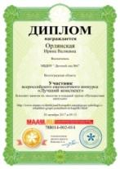
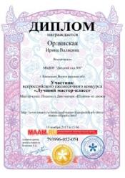
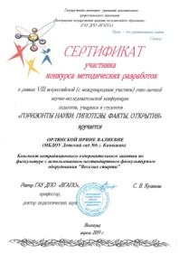
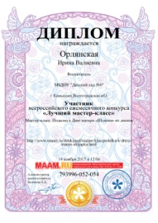
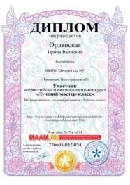
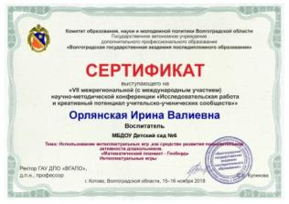

Slide 5
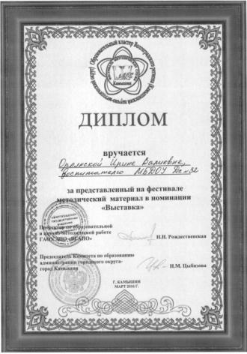
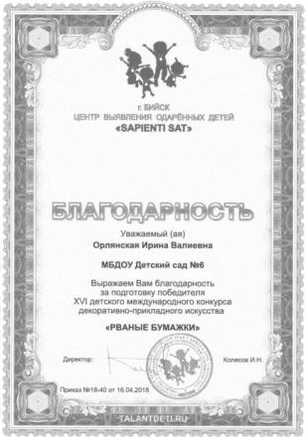

Slide 6
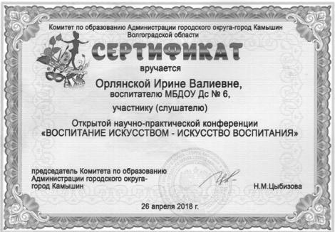
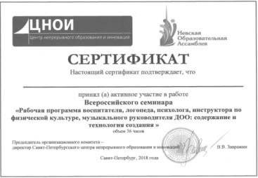
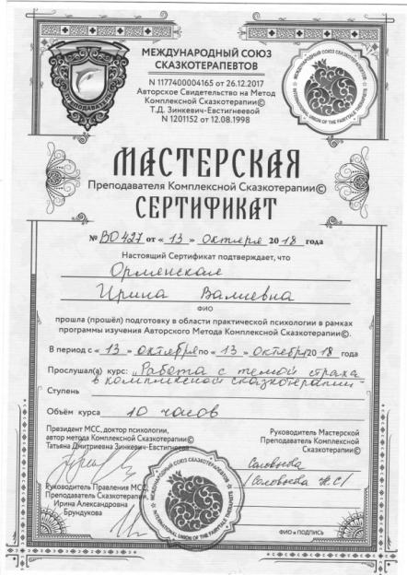
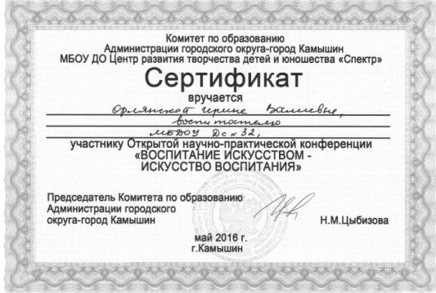

Slide 7
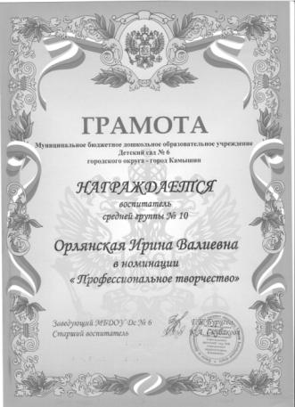
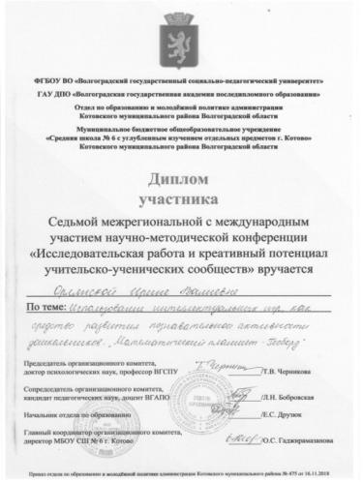
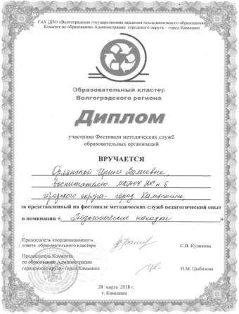
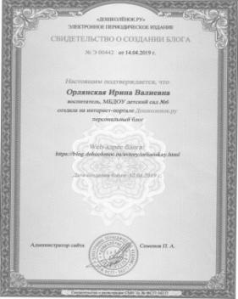
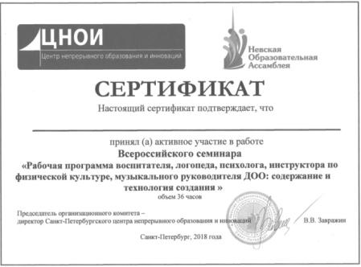

Slide 8
